Slide 1
2014 The 두런두런 (Do + Learn) 동아리
후원 및 협력 단체 조사하기

Slide 2
Copyright
본 자료는 동그라미재단의 지원으로 개발되었으며, 저작권과 일체의 사용권리는 “행복한교육실천모임”에 있습니다.
Creative Commons License의 "저작자표시-비영리-변경금지(CC BY-NC-ND)"에 따라 비영리 목적의 경우 사용 가능합니다.
http://creativecommons.org/licenses/by-nc-nd/4.0/

Slide 3
이번 주 두런두런 미션
팀별 <소셜CF> 공유 및 YouTube 대회
두런두런 페이스북 그룹 가입하기
팀별 SNS 홈페이지 개설
후원 및 협력 단체 조사하기
현황뉴스 PT 만들기

Slide 4
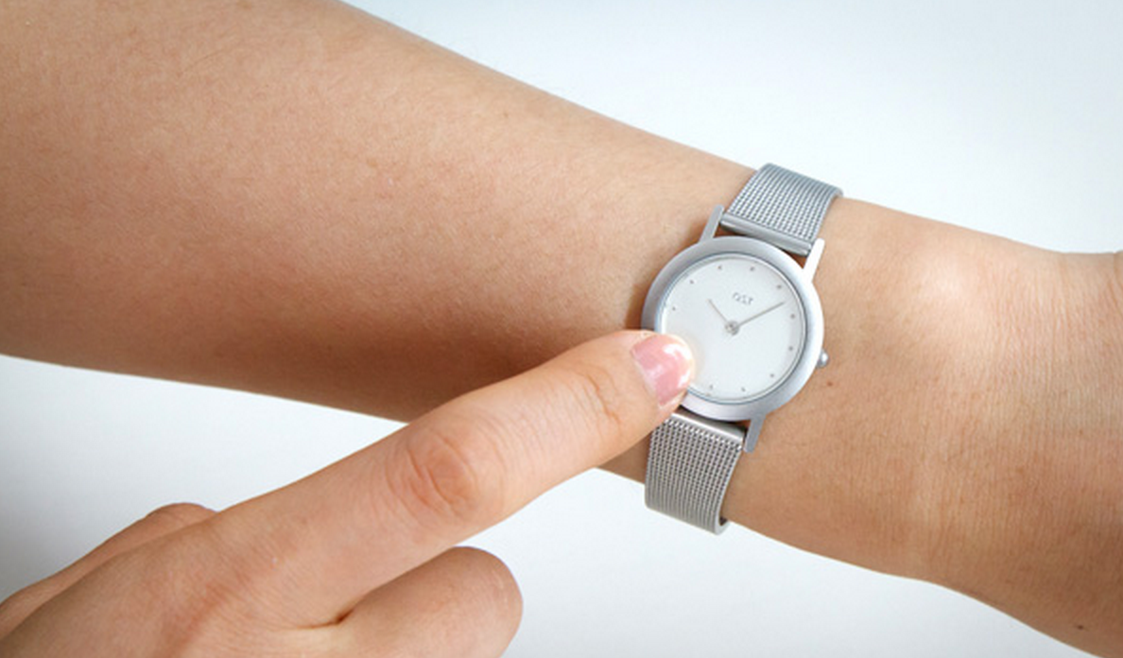
팀별 온라인 홍보채널 개설
아직 기회기획서와 로고파일(원본)을 제출하지 않은 팀은
do.learn.korea@gmail.com 으로 11월 11일(화) 오후 11:59까지 제출해주시기 바랍니다.
(미제출시 팀별 지원에 대한 불이익이 있을 수 있습니다.)

Slide 5
두런두런 페이스북 그룹 가입하기
2014 두런두런 프로젝트 참가자들간의 자유로운 소통과 자료공유를 위해 페이스북 그룹이 개설되었습니다.
아래링크에 들어가서 한 명도 빠짐없이
가입해주세요!
www.facebook.com/groups/dolearn2014/

Slide 6
팀별 SNS 홈페이지 개설
SNS 홈페이지란?
소셜미디어 (페이스북 페이지/블로그등)를 통해서 우리 프로젝트를 소개하는 홈페이지의 역할을 하며, 우리가 두런두런 활동을 하는 모습을 담은 글, 사진, 영상등을 외부에 홍보할 수 있는 웹사이트를 의미합니다.
Why?
이제까지 우리가 했던 활동들과 앞으로 하게 될 우리들의 행동들을 효과적으로 알리기 위해
‘2014 두런두런 프로젝트’가 종료된 후에도 온라인 상에서 우리의 활동들과 흔적이 고스란히 유지되고 활용될 수 있도록
How?
다음 장에 나와있는 링크를 참고하여 우리 팀의 페이스북 페이지 혹은 네이버 블로그 개설하기
페이스북 페이지 혹은 블로그에 이제까지 활동하며 기록한 글, 사진, 영상등 업로드 하기
When?
다음 두런두런 행사 11월 15일(토) 까지

Slide 7
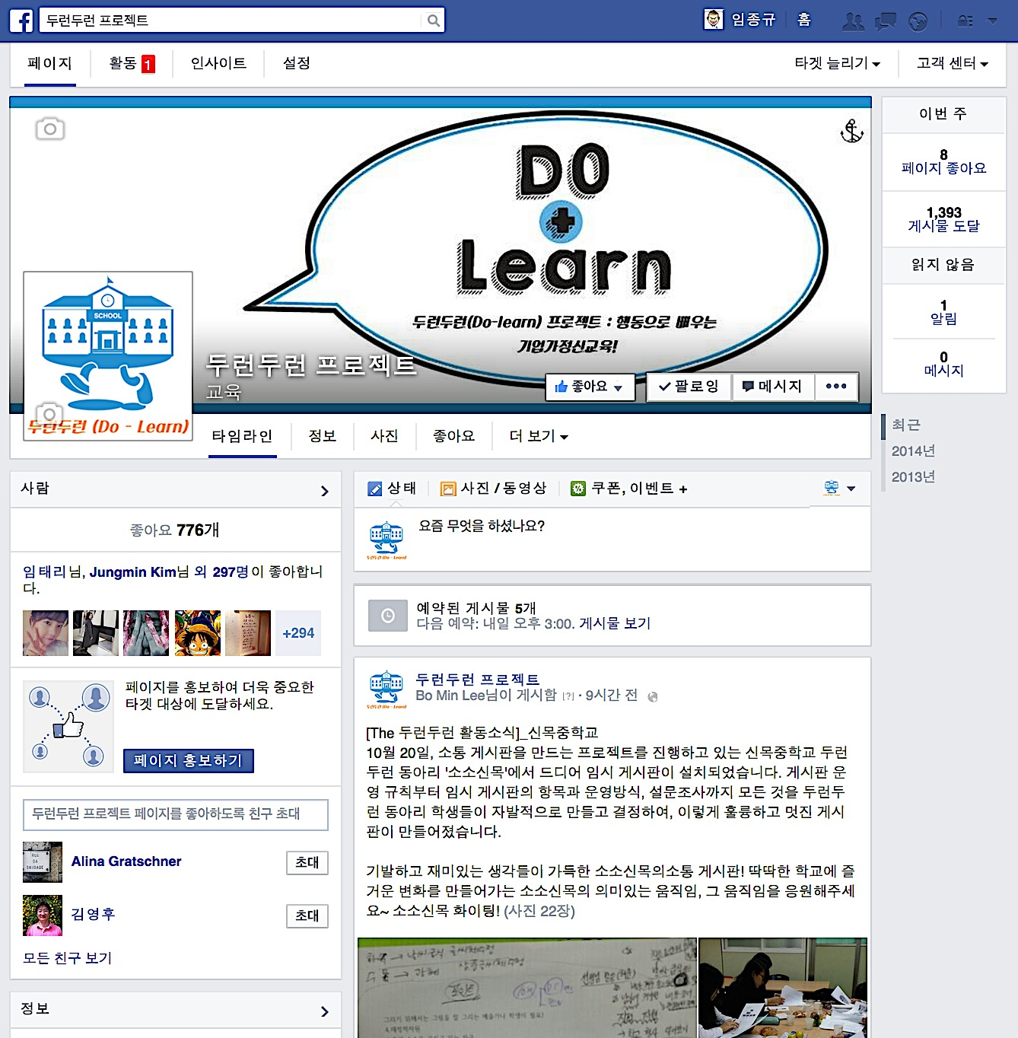
페이스북 페이지 개설방법
모바일에서 페이스북 페이지 만들기:
http://goo.gl/YUsFnD
컴퓨터에서 페이스북 페이지 만들기:
http://goo.gl/Qfouiy

Slide 8
네이버 블로그 개설방법
네이버 블로그 만들기:
http://goo.gl/aQG1Yn

Slide 9
후원 및 협력 단체 조사하기
Partnership
파트너
협력
Sponsorship
스폰서
후원
우리와 비슷한 일을 하는 단체 혹은 회사 3군데 찾아보기
우리가 도움을 요청할 수 있는 단체 혹은 회사 3군데 찾아보기
우리가 도움을 줄 수 있는 단체 혹인 회사 3군데 찾아보기
* 여기서 말하는 도움은 지원금 후원, 준비물 지원 뿐만 아닌 언론홍보, 전문적인 조언등
프로젝트의 발전을 위한 도움 모두를 포함합니다.
** 조사를 통하여 발견한 9개의 단체 및 회사는 팀별 <현황뉴스>에 기록합니다.

Slide 10
현황뉴스 PT 만들기
다음 주 토요일 11월 15일에 있을 2차 중간점검 행사 때,
이번 주 <현황뉴스> 작성 후에 지난 <현황뉴스>들을 토대로 지난 두 달동안
우리들이 열심히 했던 활동들을 모두 함께 간단히 공유할 예정입니다.
슬라이드 내용: 1. 성공과 실패 2.부서별 업데이트
슬라이드 장수: 제한없음
슬라이드 양식: 교육자료 참고, 다만 자유형식 (간단히, 많은 사진활용)
발표자 수: 제한없음
발표길이: 최대 5분
다음 장에 나와있는 형식에 맞추어 PPT를 만들어 do.learn.korea@gmail.com으로 11월 11일(화) 오후 11:59까지 제출해주시기 바랍니다.
(미제출시 팀별 지원에 대한 불이익이 있을 수 있습니다.)

Slide 11
성공과 실패
세 가지 성공
세 가지 실패
(예시)
첫 행사를 통해 100명 이상의 학생들이 참여
설문조사를 해본 결과 우리 팀의 프로젝트를 통해 긍정적인 변화를 경험한 학생이 90%로 나타남
활동들을 통해 20만원의 수익을 창출함
(예시)
매주 제 시간에 현황뉴스 제출 실패
제 시간에 기회기획서 제출실패
2주마다 팀 회의 실패

Slide 12
부서별 업데이트
회계부 | 기획부 | 운영부 | 홍보부
(예시)
이제까지 해온 일
가장 인상 깊었던 교훈
프로그램 종료 때까지의 목표
Notes:
기회증명 PPT
5개 슬라이드, 5분 발표 (영상별도), 3분 질의응답
슬라이드에 들어가야할 내용:
1) "기회포착영상"
2) 포커스 그룹 진행설명
3) 수집한 아이디어의 단점 및 우려사항, 피드백, 기회라고 파악된 증거등
4) 적량적 창출가치 설명
5) 앞으로 조사해야할 것들에 대한 계획

Slide 13
팀별 현황뉴스 PPT를 반드시 do.learn.korea@gmail.com으로
11월 11일(화) 오후 11:59까지
제출해주시기 바랍니다!!!
Notes:
기회증명 PPT
5개 슬라이드, 5분 발표 (영상별도), 3분 질의응답
슬라이드에 들어가야할 내용:
1) "기회포착영상"
2) 포커스 그룹 진행설명
3) 수집한 아이디어의 단점 및 우려사항, 피드백, 기회라고 파악된 증거등
4) 적량적 창출가치 설명
5) 앞으로 조사해야할 것들에 대한 계획

